Slide 1
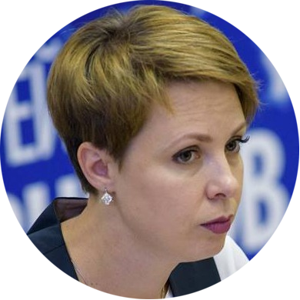
Бурдина Татьяна Юрьевна Помощник Уполномоченного по правам ребенка в Новосибирской области Руководитель Новосибирского регионального отделения Всероссийской общественной организации «Воспитатели России»
«ТехСад: технологическое развитие дошкольников»
2021
г. Новосибирск,

Slide 2
ПРОБЛЕМА, КОТОРУЮ РЕШАЕТ ПРОЕКТ
У родителей растёт запрос на раннее технологическое образование своих детей, так по данным сервиса «Яндекс.Вордстат» ежемесячно ключевые фразы «развивающие занятия для дошкольников», «робототехника для пятилетних» и «программирование для самых маленьких» набирают 30-50 тысяч поисковых запросов.
При этом существующая система дошкольных образовательных организаций не предоставляет возможности освоить эти навыки в детских садах, так как в настоящее время:
отсутствуют образовательные программы технологической направленности для дошкольников;
оборудование и средства обучения, необходимые для преподавания технологических курсов, ДОУ не закупаются;
воспитатели не имеют необходимых компетенций для реализации образовательных программ технологической направленности;
отсутствуют современные учебные материалы и программы повышения квалификации для воспитателей по технологическому образованию детей.

Slide 3
создание условий для развития технологического образования дошкольников через подготовку и тиражирование «коробочного решения» (методического руководства, гайд-бука) для педагогических и руководящих работников дошкольных образовательных организаций
Цель проекта:

Slide 4
Цель обращения в АСИ
Экспертиза методики организации в детских садах технологического образования для детей дошкольного возраста;
Апробация методики технологического образования для детей дошкольного возраста на территории 5 регионов страны;
Размещение практики на платформе «Смартека»

Slide 5
Решение проблемы
Организация и проведение курсов повышения квалификации для педагогов дошкольных организаций по теме "Внедрение технологического образования в детских садах"
Оцифровка программы по технологическому образованию для дошкольников по четырем технологическим компетенциям
Описание практики по организации в детских садах технологического образования для детей дошкольного возраста и добавление её в Смартеку
Организация и проведение не менее 20 мастер-классов для педагогов по компетенциям НТИ, включенным в методическое руководство
Организация и проведение экспертной организацией экспертизы методики организации в детских садах технологического образования для детей дошкольного возраста.
Расширение цифровой программы материалами по преподаванию трёх новых компетенций: журналистика, сити-фермерство и графический дизайн
Создание сетевого сообщества педагогов по внедрению программы «Технологическое образование» в свою работу

Slide 6
Ожидаемый результат
Подготовлено экспертное заключение на методику организации в детских садах технологического образования для детей дошкольного возраста | Добавление практики по организации в детских садах технологического образования для детей дошкольного возраста в Смартеку;
Публикация материалов о проекте на сайте Агентства, в официальных аккаунтах Агентства и в социальных сетях для увеличения числа вовлеченных педагогов в проект. | Создано сообщество детских садов, реализующих программы технологического образования дошкольников.

Slide 7
Конкурентные преимущества
Команда проекта | Конкуренты (организации дополнительного образования)
Авторское пособие | Отсутствие собственных методик
Комплексность решения для педагогов и администраций дошкольных образовательных организаций | Зависит от платежеспособности родителей, территориального расположения
Внедрение методического руководства (гайд-бука) по организации технологического образования для дошкольников с использованием типового оборудования и средств обучения (не требует значительных вложений для внедрения). | -
Адаптированные для дошкольников материалы по компетенциям НТИ; | В рамках сети одной организации
Образовательные программы, апробированные на действующих ДОУ с положительными отзывами детей и родителей; | Узкая направленность конкурсов

Slide 8
ПАРТНЕРЫ ПРОЕКТА
Всероссийская политическая партия «ЕДИНАЯ РОССИЯ»
Министерство Образования Новосибирской области
Департамент Образования
мэрии города Новосибирска
Сбербанк «Билет в будущее»
НГПУ г. Новосибирск
Лицей № 22 «Надежда Сибири»
Разработчики мобильных приложений
АСИ
Карелин А.А. сенатор Новосибирской области
Дошкольные учреждения Новосибирской области

Slide 9
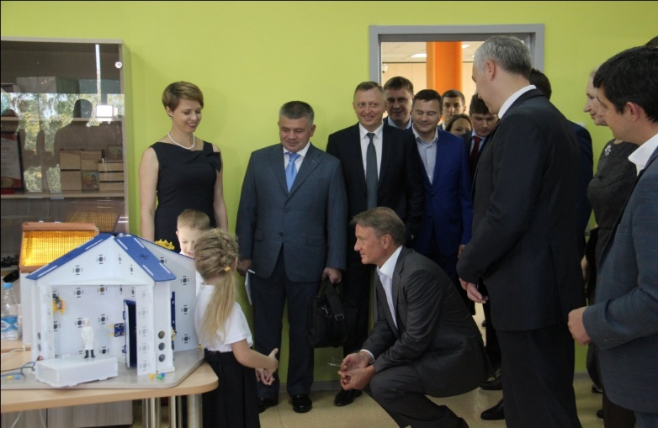
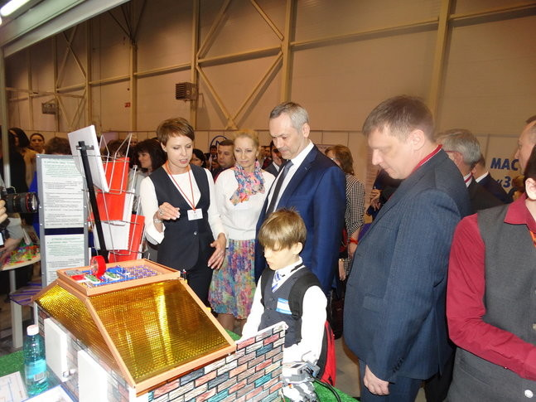
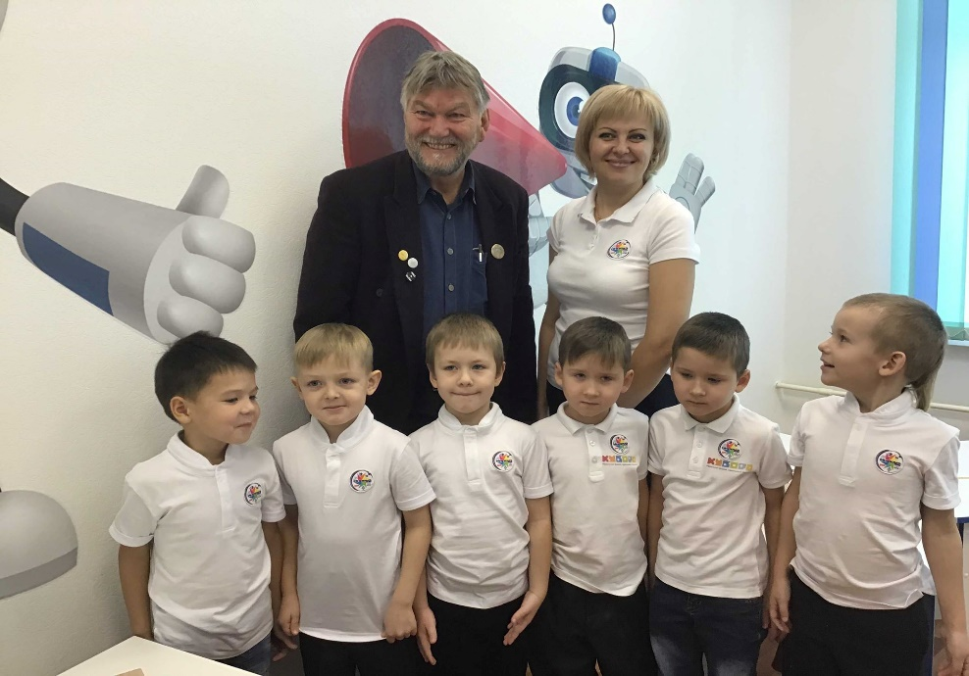
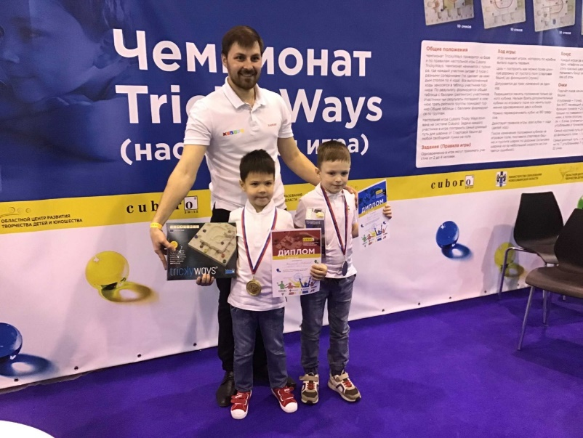
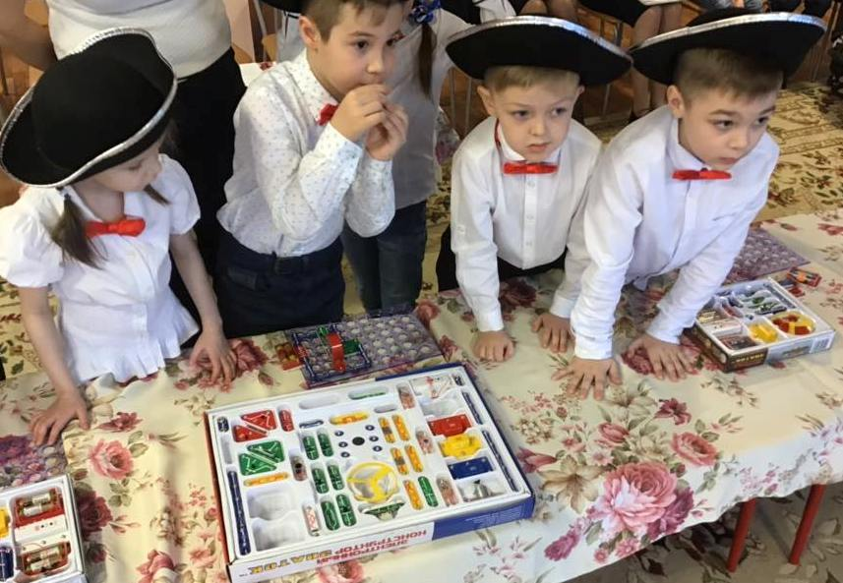
Защита проекта «Умный дом» воспитанниками МКДОУ № 2 перед председателем СБ России Германом Грефом, губернатором НСО Травниковым А.А.
Авторский проект чемпионата KidSkills 6+ в рамках WorldSkills
Всероссийский чемпионат «CUBORO»

Slide 10
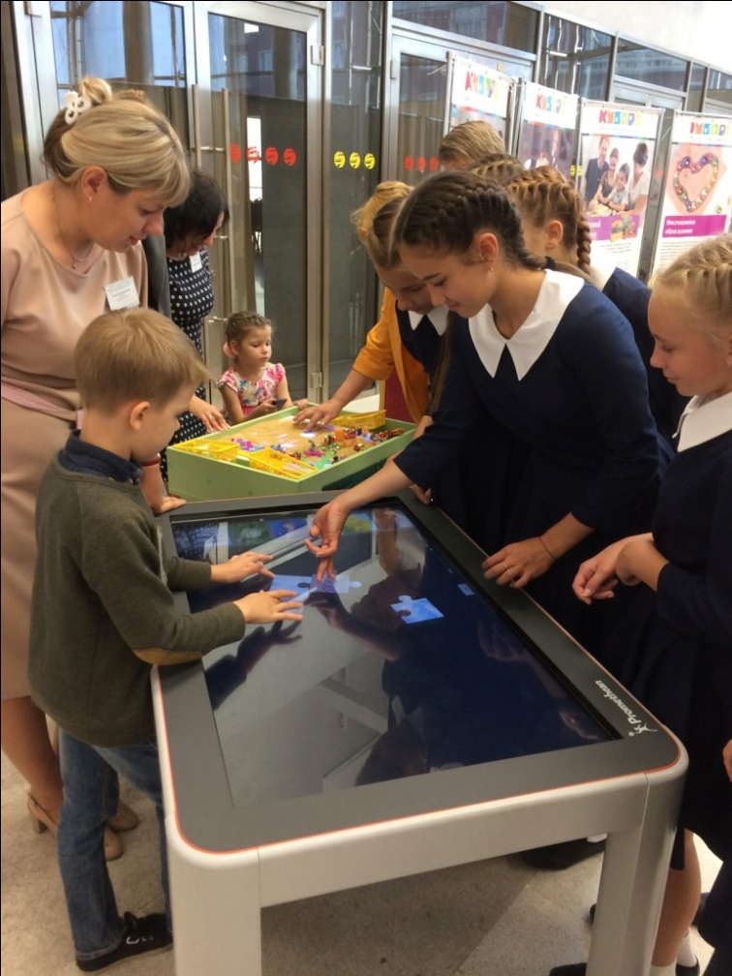
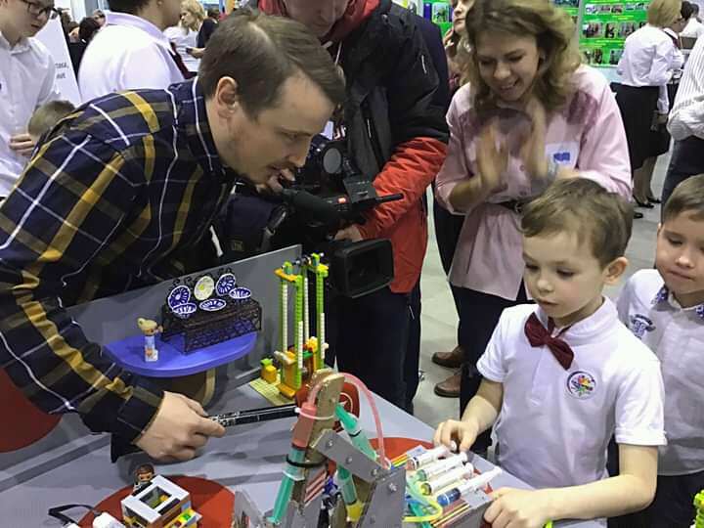
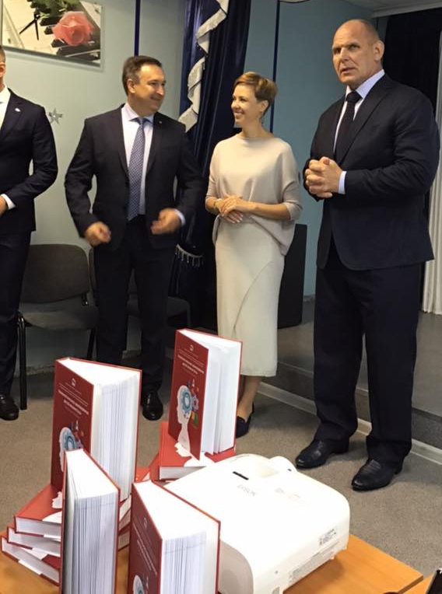
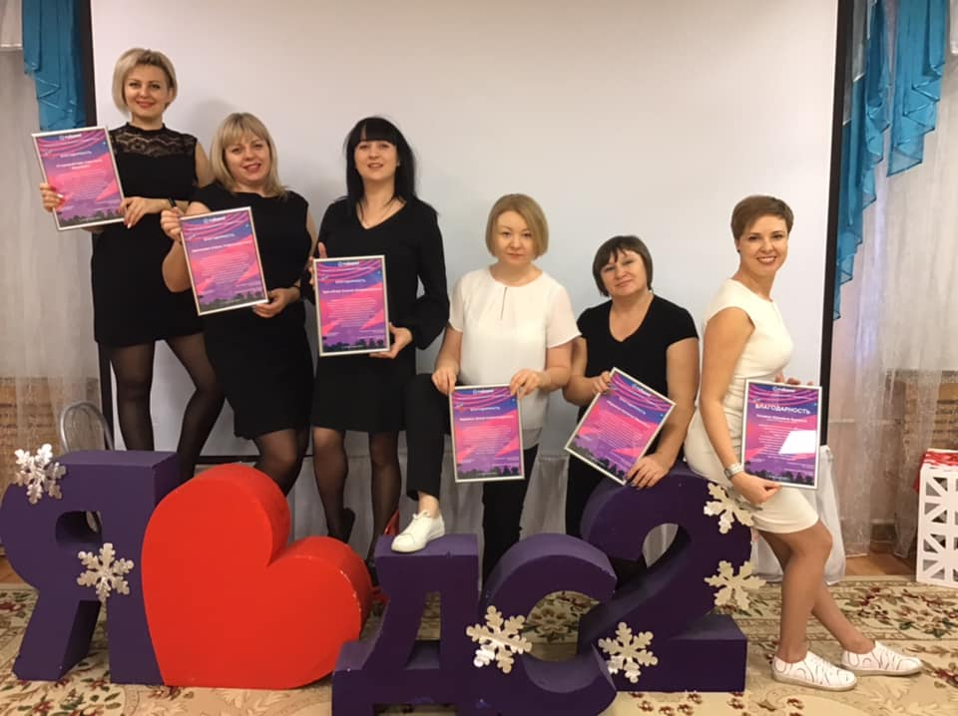
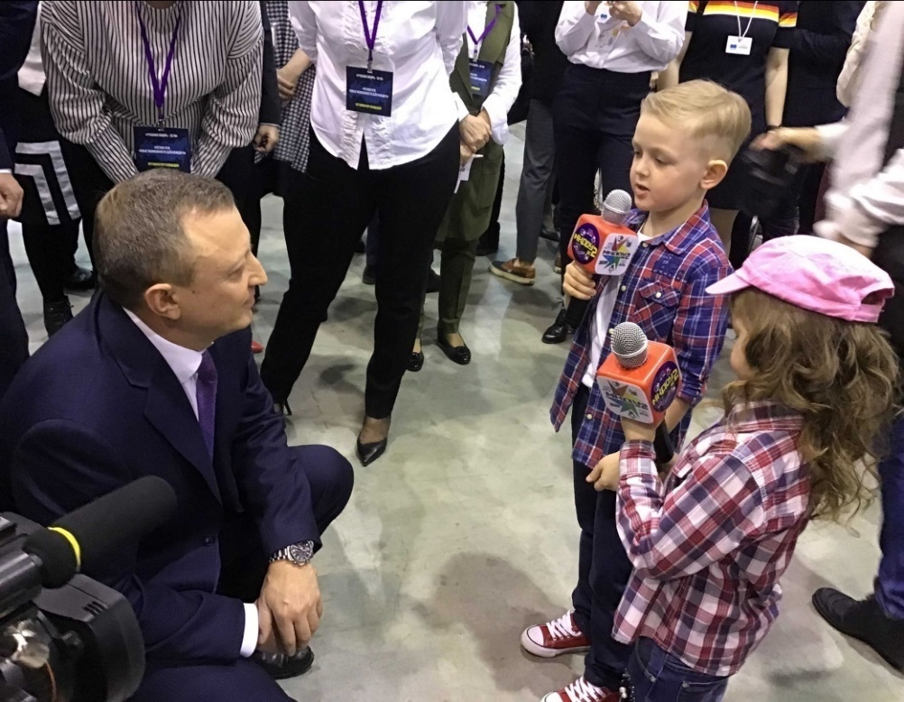
Издание книги «Технологическое образование 6+
Система демонстрации опыта на уровне района, города, страны ( работа на киберфестивале «RUKAMI» как площадка в прямом эфире

Slide 11
КОНТАКТЫ КОМАНДЫ:
БУРДИНА ТАТЬЯНА ЮРЬЕВНА: +7-903-903-30-36, t.u.burdina@mail.ru
Помощник Уполномоченного по правам ребёнка в Новосибирской области.
Руководитель регионального отделения Всероссийской общественной организации «Воспитатели России»
БЕРЁЗКА ЮЛИЯ АЛЕКСАНДРОВНА: +7-953-881-62-34,
berezka-berezka2010@yandex.ru
Старший воспитатель МКДОУ д/сад №2, г. Новосибирска. Секретарь регионального отделения Всероссийской общественной организации «Воспитатели России»)

